Slide 1
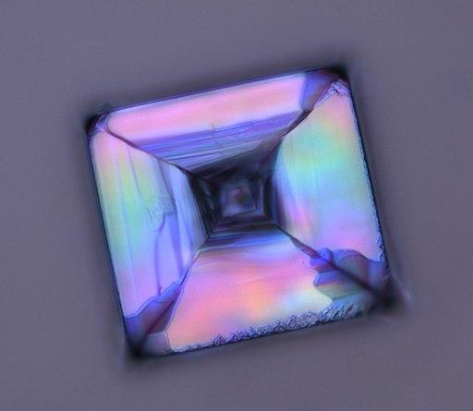

Ffurf hecsagonol halen bwrdd
Darllenwch yr erthygl lawn yn rsc.li/4utkuTR
Mae deunyddiau 2D wedi'u gwneud o un neu ychydig o haenau atomig. Mae ganddynt briodweddau ac adeileddau sy’n aml yn wahanol iawn i’r cyfansoddyn swmp.
Sodiwm clorid (halen bwrdd) yw un o’r cyfansoddion ïonig symlaf. Fel arfer, mae ganddo adeiledd dellten, crisial ciwbig. Ac eto, pan gaiff ei ddyddodi fel llen tenau iawn ar arwyneb diemwnt, mae’n ffurfio adeiledd hecsagonol. Mae rhyngweithiad cemegol cryf rhwng halen a diemwnt, sy’n helpu’r adeiledd newydd i ffurfio. Roedd diffreithiant electronau a dadansoddiad pelydr-X o samplau wedi cadarnhau bod halen-ar-ddiemwnt yn cynnwys sodiwm clorid hecsagonol. Wrth i drwch yr haen o halen gynyddu y tu hwnt i 6 nm, mae’r adeiledd hecsagonol yn dychwelyd i’r un ciwbig.
Delweddau microsgopeg polareiddio o grisialau sodiwm clorid
Notes:
Mae’r sleid hwn yn crynhoi erthygl ddiweddar a gyhoeddwyd gan Chemistry World. Defnyddiwch y sleid hwn i ddechrau gwers (14–16) ar adeileddau ïonig.
Cydnabyddiaeth am y llun: Erin Rod / CC BY (https://creativecommons.org/licenses/by/4.0)

Slide 2
Ffurf hecsagonol halen bwrdd
Darllenwch yr erthygl lawn yn rsc.li/4utkuTR
Mae deunyddiau 2D wedi'u gwneud o un neu ychydig o haenau atomig. Mae ganddynt briodweddau ac adeileddau sy’n aml yn wahanol iawn i’r cyfansoddyn swmp.
Sodiwm clorid (halen bwrdd) yw un o’r cyfansoddion ïonig symlaf. Fel arfer, mae ganddo adeiledd dellten, crisial ciwbig. Ac eto, pan gaiff ei ddyddodi fel llen tenau iawn ar arwyneb diemwnt, mae’n ffurfio adeiledd hecsagonol. Mae rhyngweithiad cemegol cryf rhwng halen a diemwnt, sy’n helpu’r adeiledd newydd i ffurfio. Roedd diffreithiant electronau a dadansoddiad pelydr-X o samplau wedi cadarnhau bod halen-ar-ddiemwnt yn cynnwys sodiwm clorid hecsagonol. Wrth i drwch yr haen o halen gynyddu y tu hwnt i 6 nm, mae’r adeiledd hecsagonol yn dychwelyd i’r un ciwbig.
Rhowch fformiwla sodiwm clorid.
Disgrifiwch yr adeiledd a geir fel rheol mewn sodiwm clorid.
Mae graffen yn adeiledd 2D. Disgrifiwch adeiledd graffen.
Notes:
Mae’r sleid hwn yn crynhoi erthygl ddiweddar a gyhoeddwyd gan Chemistry World. Defnyddiwch y sleid hwn i ddechrau gwers (14–16) ar adeileddau ïonig.
Atebion
NaCl.
Dellten enfawr o ïonau. Grymoedd atyniad electrostatig rhwng ïonau â gwefr ddirgroes ym mhob cyfeiriad.
Cwestiwn estyn. Un haen o graffit. Adeiledd hecsagonol gyda phob atom carbon i dri arall.

